Slide 1
iCTF
Verschlüsselung der Bayerischen Übersetzungsdatei
OpenSSL AES encryption
Zum Entschlüsseln:
Erstellung einer Textdatei mit Zufallsnamen
Herauslesen der benötigten Zeile
Löschen der Textdatei
Zusammenfassung der Service-Beschreibungen

Slide 2
Buffer Overflow
Eine der ältesten Sicherheitslücken die es gibt
Immer noch Bestandteil der meisten Würmer
Ein Buffer Overflow kommt zustande, wenn mehr Speicher als vorgesehen benutzt wird
Beispiel: Buffer wird mit char a[10] initialisiert und 15 Zeichen werden eingegeben

Slide 3
Buffer Overflow
Führt meist zu einem Programmabsturz, da Speicherstellen, auf die kein Zugriff besteht, überschrieben werden
Kann jedoch von Hackern ausgenutzt werden, um Sicherheitsschranken zu umgehen
Dazu sind Assembler Kenntnisse nötig

Slide 4
Buffer Overflow
Fortgeschritten ist das Überschreiben einer Rücksprungadresse, um in jeden Teil des Programms zu springen
Dabei muss bekannt sein, wo im Speicher diese Adresse steht
Der Buffer muss soweit überfüllt werden, dass die Rücksprungadresse überschrieben werden kann.
Es ist sogar möglich mit dieser Methode eigenen Shellcode zu injizieren und auszuführen

Slide 5
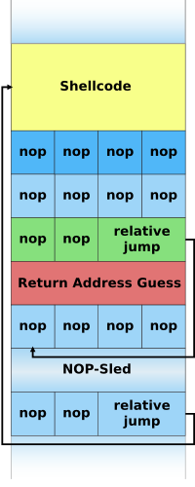
Buffer Overflow
Eine Shellcodeinjection auf dem Stack sieht in etwa so aus
Das NOP ist ein Assembler Befehl, der nichts tut
Es wird genutzt damit die Sprungadresse in jedem Fall erreicht wird

